Slide 1
CHAPTER 01 · AI时代的文旅行业管理变革与组织转型
01
智能经济时代的文旅新图景
逐章教学课件 · 44页 · 理论—技术—场景—治理
内容依据：原书第1章
1 / 44

Slide 2
CHAPTER 01 · AI时代的文旅行业管理变革与组织转型
导入案例：从真实问题开始
年，南京大报恩寺遗址博物馆的"智能馆
这位AI馆长能为每位游客提供一对一的
2026年，南京大报恩寺遗址博物馆的"智能馆长"已经上岗一年。
核心
这位AI馆长能为每位游客提供一对一的讲解服务——根据游客的年龄、兴趣和提问自动调整讲解内容和深度。
在常州中华恐龙园，巨型AI恐龙花灯不仅能眨眼卖萌，还能和游客唠嗑、回答关于恐龙的各种问题。
在常州中华恐龙园，巨型AI恐龙花灯不
验证
内容依据：原书第1章
2 / 44

Slide 3
CHAPTER 01 · AI时代的文旅行业管理变革与组织转型
学习目标与成果证据
1
2
理解从数字经济到智能经济的历史性跨越
掌握文旅智能经济的四维重构框架
了解"人工智能+文旅"的政策与产业动态
认识智能经济对文旅管理范式的根本性影响
理解从数字经济到智能经济的历史性跨越
掌握文旅智能经济的四维重构框架
3
4
了解"人工智能+文旅"的政策与产业动
认识智能经济对文旅管理范式的根本性影
内容依据：原书第1章
3 / 44

Slide 4
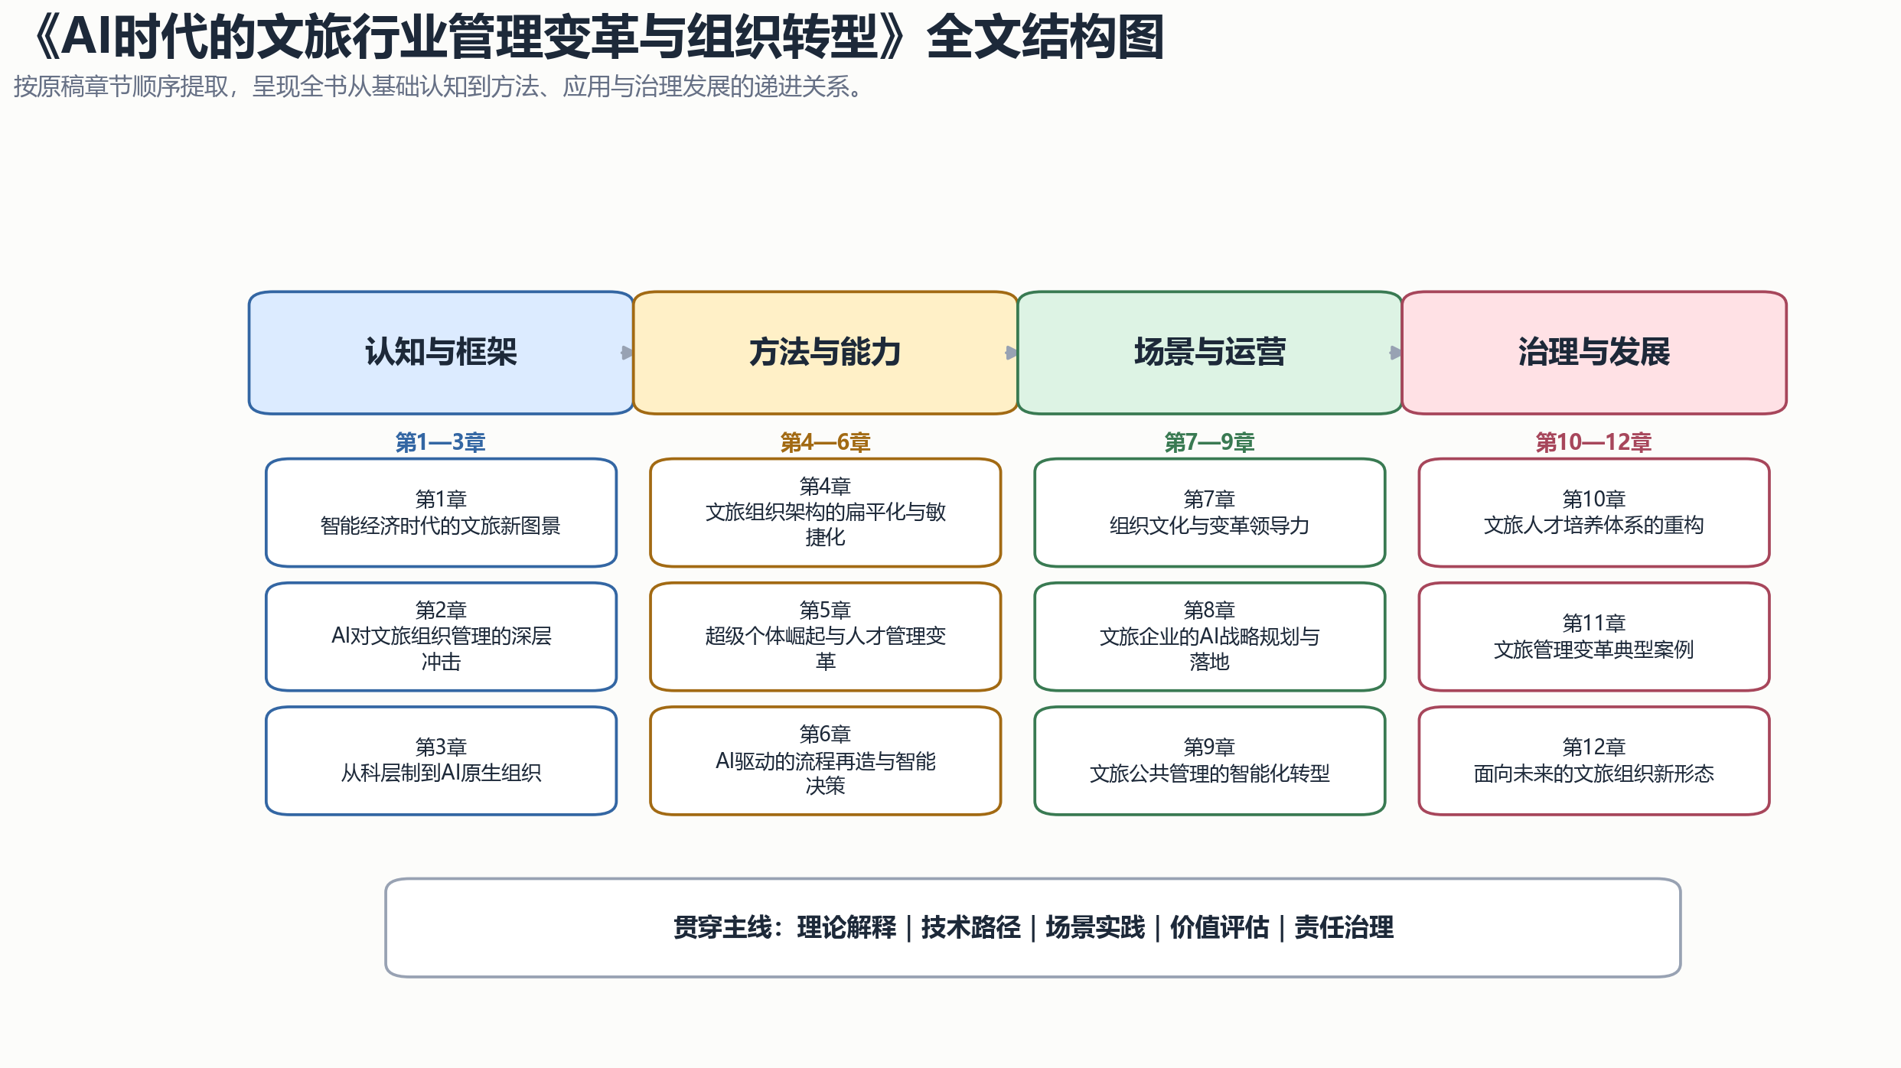
CHAPTER 01 · AI时代的文旅行业管理变革与组织转型
本章知识地图
从概念、机制到行动，形成可验证、可交付、可复盘的学习闭环。
内容依据：原书第1章
4 / 44

Slide 5
CHAPTER 01 · AI时代的文旅行业管理变革与组织转型
从数字经济到智能经济｜核心概念
数字经济的遗产与局限
智能经济的本质突破
2026年《政府工作报告》首次提出"打造智能经济新形态"。
03
01
02
04
数字经济的遗产与局限
智能经济的本质突破
年《政府工作报告》首次提出"打造智能
验证
内容依据：原书第1章
5 / 44

Slide 6
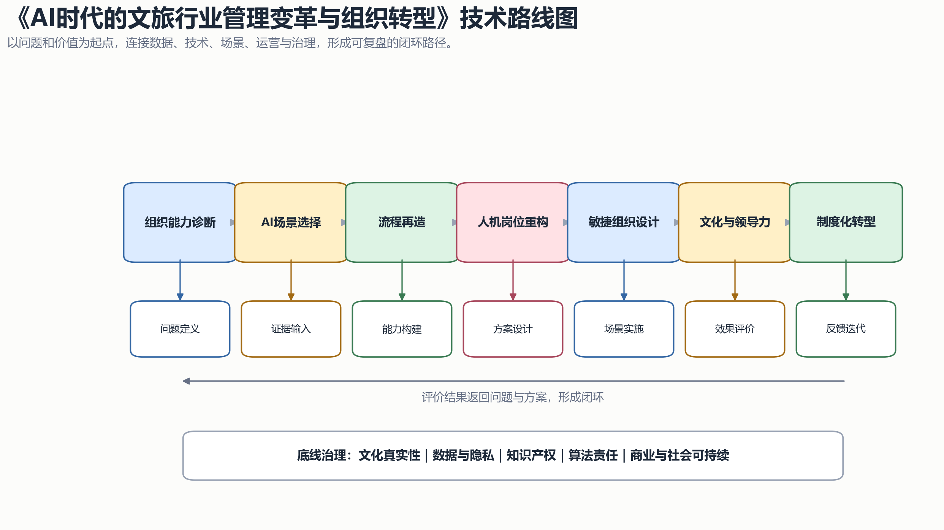
CHAPTER 01 · AI时代的文旅行业管理变革与组织转型
从数字经济到智能经济｜关键要素
邓宁指出，文旅智能经济的本质是AI技术在个体创造力、组织流程、消费决策、物理服务四个维度的系统性重构——它不是数字经济的延续，而…
数字经济时代的文旅管理核心是"信息化"——把业务流程搬到线上，用系统替代手工。
智能经济时代的文旅管理核心是"智能化"——让AI参与甚至主导业务流程的决策和执行。
内容依据：原书第1章
6 / 44

Slide 7
CHAPTER 01 · AI时代的文旅行业管理变革与组织转型
从数字经济到智能经济｜机制拆解
这一跨越对文旅组织的管理范式提出了根本性挑战：管理者的角色从"指挥者"变为"AI的驾驭者"，组织架构从"为管控而设计"变为"为赋…
过去十年，文旅行业的数字化转型取得了显著成就——OTA平台整合了预订渠道，智慧景区实现了电子票务和客流监控，社交媒体成为营销主阵地。
但这些成就的本质是"工具替代"——用数字工具替代人工操作，业务流程和组织架构并未发生根本性改变。
这一跨越对文旅组织的管理范式提出了根
过去十年，文旅行业的数字化转型取得了
但这些成就的本质是"工具替代"——用
验证
内容依据：原书第1章
7 / 44

Slide 8
CHAPTER 01 · AI时代的文旅行业管理变革与组织转型
从数字经济到智能经济｜方法路径
一个典型的智慧景区，前台用了人脸识别入园，后台还是层层审批的OA流程；
营销部门用了大数据分析，决策还是靠领导的"拍脑袋"。
数字化提高了效率，但没有改变组织的DNA。
机会
约束
一个典型的智慧景区，前台用了人脸识别
数字化提高了效率，但没有改变组织的D
营销部门用了大数据分析，决策还是靠领
验证
内容依据：原书第1章
8 / 44

Slide 9
CHAPTER 01 · AI时代的文旅行业管理变革与组织转型
从数字经济到智能经济｜工具与数据
智能经济的突破在于"认知替代"——AI不仅替代人的"手"（操作），还开始替代人的"脑"（判断和决策）。
当AI可以分析数据、生成方案、预测趋势、优化决策时，传统的管理层级就失去了存在的必要性——中层管理者的核心功能（信息汇总和上传下…
携程数据显示，2025年AI旅行服务用户规模暴涨367%，深度AI旅行服务使用率激增270%。
01
02
03
04
智能经济的突破在于"认知替代"——A
当AI可以分析数据、生成方案、预测趋
携程数据显示，2025年AI旅行服务
验证
内容依据：原书第1章
9 / 44

Slide 10
CHAPTER 01 · AI时代的文旅行业管理变革与组织转型
从数字经济到智能经济｜场景应用
这意味着，AI不仅改变了文旅企业的管
本节核心问题是：如何把“从数字经济到
这意味着，AI不仅改变了文旅企业的管理方式，也改变了消费者与文旅企业的交互方式。
本节核心问题是：如何把“从数字经济到智能经济”转化为可执行的文旅创业行动。
判断一项方案是否成立，要同时检查用户价值、交付能力与成本边界。
核心
判断一项方案是否成立，要同时检查用户
验证
内容依据：原书第1章
10 / 44

Slide 11
CHAPTER 01 · AI时代的文旅行业管理变革与组织转型
从数字经济到智能经济｜风险与复盘
先做小范围验证，再依据真实反馈调整产品，而不是依赖主观想象。
把复杂工作拆成输入、处理、输出和复盘四个环节，可以降低试错成本。
课堂讨论应回到具体场景、目标用户和可观察证据，避免空泛结论。
1
2
先做小范围验证，再依据真实反馈调整产
把复杂工作拆成输入、处理、输出和复盘
3
4
课堂讨论应回到具体场景、目标用户和可
验证
内容依据：原书第1章
11 / 44

Slide 12
CHAPTER 01 · AI时代的文旅行业管理变革与组织转型
文旅智能经济的四维重构｜核心概念
个体创造力维度：超级个体崛起
组织流程维度：从人管人到AI+人协作
个体创造力维度：超级个体崛起
组织流程维度：从人管人到AI+人协作
消费决策维度：AI成为旅游决策中介
消费决策维度：AI成为旅游决策中介
验证
内容依据：原书第1章
12 / 44

Slide 13
CHAPTER 01 · AI时代的文旅行业管理变革与组织转型
文旅智能经济的四维重构｜关键要素
物理服务维度：具身智能进入文旅场景
物理服务维度：具身智能进入文旅场景
邓宁提出的文旅智能经济四维重构框架，为理解AI对文旅管理的全面影响提供了系统视角。
AI工具让一个人可以完成过去一个团队的工作。
邓宁提出的文旅智能经济四维重构框架，
AI工具让一个人可以完成过去一个团队
验证
内容依据：原书第1章
13 / 44

Slide 14
CHAPTER 01 · AI时代的文旅行业管理变革与组织转型
文旅智能经济的四维重构｜机制拆解
一个懂AI的文旅策划师可以独立完成市场分析报告、产品设计方案、内容创作和营销投放——这些工作过去需要一个5-8人的团队。
一个会用AI的民宿老板可以同时管理预订、客服、内容营销和数据分析——过去至少需要3-4个岗位。
"超级个体"不是"一个人干所有的活"，而是"一个人+AI=一个团队"。
机会
约束
一个懂AI的文旅策划师可以独立完成市
"超级个体"不是"一个人干所有的活"
一个会用AI的民宿老板可以同时管理预
验证
内容依据：原书第1章
14 / 44

Slide 15
CHAPTER 01 · AI时代的文旅行业管理变革与组织转型
文旅智能经济的四维重构｜方法路径
这对文旅组织的人力资源配置产生了深远影响——需要的人更少，但对人的要求更高。
AI接管标准化、重复性的管理任务：排班——AI根据客流预测自动生成最优排班方案；
库存——AI根据历史数据和预订趋势自动计算采购量；
01
02
03
04
这对文旅组织的人力资源配置产生了深远
AI接管标准化、重复性的管理任务：排
库存——AI根据历史数据和预订趋势自
验证
内容依据：原书第1章
15 / 44

Slide 16
CHAPTER 01 · AI时代的文旅行业管理变革与组织转型
文旅智能经济的四维重构｜工具与数据
报表——AI自动生成日报、周报、月报
客服——AI处理80%以上的标准问题
报表——AI自动生成日报、周报、月报和异常预警；
客服——AI处理80%以上的标准问题。
人类管理者从这些"管理杂务"中解放出来，聚焦于AI无法替代的工作：战略规划、创意决策、危机处理、关系维护。
核心
人类管理者从这些"管理杂务"中解放出
验证
内容依据：原书第1章
16 / 44

Slide 17
CHAPTER 01 · AI时代的文旅行业管理变革与组织转型
文旅智能经济的四维重构｜场景应用
超过67%的旅行者使用AI搜索工具进行出行决策。
品牌管理需要从"管理人的认知"拓展到"管理AI的认知"——不仅要在消费者心中建立品牌形象，还要在AI的知识体系中建立品牌可见性。
这是上一本教材《AI时代文旅产品营销》的核心主题，但它的管理含义同样深远——营销部门需要新增"GEO管理"职能，品牌管理需要引入…
1
2
超过67%的旅行者使用AI搜索工具进
品牌管理需要从"管理人的认知"拓展到
3
4
这是上一本教材《AI时代文旅产品营销
验证
内容依据：原书第1章
17 / 44

Slide 18
CHAPTER 01 · AI时代的文旅行业管理变革与组织转型
文旅智能经济的四维重构｜风险与复盘
机器人导游、智能清洁、无人配送、AI安检——具身智能（Embodied AI）正在进入文旅的物理服务场景。
这不仅是"技术升级"，更是"服务模式重构"——当基础服务由AI和机器人承担，人类员工需要转型为"体验设计师"和"情感连接者"。
本节核心问题是：如何把“文旅智能经济的四维重构”转化为可执行的文旅创业行动。
01
02
03
04
机器人导游、智能清洁、无人配送、AI
这不仅是"技术升级"，更是"服务模式
本节核心问题是：如何把“文旅智能经济
验证
内容依据：原书第1章
18 / 44

Slide 19
CHAPTER 01 · AI时代的文旅行业管理变革与组织转型
政策与产业动态｜核心概念
年政府工作报告首次提出"打造智能经济
2026年政府工作报告首次提出"打造智能经济新形态"，标志着AI从"技术应用"上升为"经济形态"。
教育部新增数字文旅本科专业，成都信息工程大学成立智慧文旅学院。
江苏出台"人工智能+文旅"行动方案，复星旅文将AI引入HR管理，宋城演艺探索AI驱动运营优化。
教育部新增数字文旅本科专业，成都信息
江苏出台"人工智能+文旅"行动方案，
验证
内容依据：原书第1章
19 / 44

Slide 20
CHAPTER 01 · AI时代的文旅行业管理变革与组织转型
政策与产业动态｜关键要素
一场从政策到产业、从教育到实践的全方位变革正在展开。
本节核心问题是：如何把“政策与产业动态”转化为可执行的文旅创业行动。
判断一项方案是否成立，要同时检查用户价值、交付能力与成本边界。
机会
约束
一场从政策到产业、从教育到实践的全方
判断一项方案是否成立，要同时检查用户
本节核心问题是：如何把“政策与产业动
验证
内容依据：原书第1章
20 / 44

Slide 21
CHAPTER 01 · AI时代的文旅行业管理变革与组织转型
政策与产业动态｜机制拆解
先做小范围验证，再依据真实反馈调整产品，而不是依赖主观想象。
把复杂工作拆成输入、处理、输出和复盘四个环节，可以降低试错成本。
课堂讨论应回到具体场景、目标用户和可观察证据，避免空泛结论。
01
02
03
04
先做小范围验证，再依据真实反馈调整产
把复杂工作拆成输入、处理、输出和复盘
课堂讨论应回到具体场景、目标用户和可
验证
内容依据：原书第1章
21 / 44

Slide 22
CHAPTER 01 · AI时代的文旅行业管理变革与组织转型
政策与产业动态｜方法路径
行动方案需要明确负责人、完成时间、验
AI可以提升效率，但文化判断、伦理责
行动方案需要明确负责人、完成时间、验收标准和风险预案。
AI可以提升效率，但文化判断、伦理责任和最终决策仍由人承担。
形成可复用模板后，再考虑自动化、产品化和规模化。
核心
形成可复用模板后，再考虑自动化、产品
验证
内容依据：原书第1章
22 / 44

Slide 23
CHAPTER 01 · AI时代的文旅行业管理变革与组织转型
政策与产业动态｜工具与数据
复盘时区分结果、过程与假设，找出真正影响成败的关键变量。
把本节方法应用到一个贵州或安顺文旅案例，检验其适用边界。
2026年政府工作报告首次提出"打造智能经济新形态"，标志着AI从"技术应用"上升为"经济形态"。
1
2
复盘时区分结果、过程与假设，找出真正
把本节方法应用到一个贵州或安顺文旅案
3
4
年政府工作报告首次提出"打造智能经济
验证
内容依据：原书第1章
23 / 44

Slide 24
CHAPTER 01 · AI时代的文旅行业管理变革与组织转型
政策与产业动态｜场景应用
教育部新增数字文旅本科专业，成都信息工程大学成立智慧文旅学院。
江苏出台"人工智能+文旅"行动方案，复星旅文将AI引入HR管理，宋城演艺探索AI驱动运营优化。
一场从政策到产业、从教育到实践的全方位变革正在展开。
01
02
03
04
教育部新增数字文旅本科专业，成都信息
江苏出台"人工智能+文旅"行动方案，
一场从政策到产业、从教育到实践的全方
验证
内容依据：原书第1章
24 / 44

Slide 25
CHAPTER 01 · AI时代的文旅行业管理变革与组织转型
思考与练习｜核心概念
对比数字经济与智能经济时代的文旅管理核心差异。
分析"智能馆长"对文旅组织的人力配置有何影响。
运用四维重构框架，分析一家安顺文旅企业正在经历的变革。
机会
约束
对比数字经济与智能经济时代的文旅管理
运用四维重构框架，分析一家安顺文旅企
分析"智能馆长"对文旅组织的人力配置
验证
内容依据：原书第1章
25 / 44

Slide 26
CHAPTER 01 · AI时代的文旅行业管理变革与组织转型
思考与练习｜关键要素
讨论：当AI主导消费决策时，文旅品牌管理应该如何调整？
本节核心问题是：如何把“思考与练习”转化为可执行的文旅创业行动。
判断一项方案是否成立，要同时检查用户价值、交付能力与成本边界。
01
02
03
04
讨论：当AI主导消费决策时，文旅品牌
本节核心问题是：如何把“思考与练习”
判断一项方案是否成立，要同时检查用户
验证
内容依据：原书第1章
26 / 44

Slide 27
CHAPTER 01 · AI时代的文旅行业管理变革与组织转型
思考与练习｜机制拆解
先做小范围验证，再依据真实反馈调整产
把复杂工作拆成输入、处理、输出和复盘
先做小范围验证，再依据真实反馈调整产品，而不是依赖主观想象。
把复杂工作拆成输入、处理、输出和复盘四个环节，可以降低试错成本。
课堂讨论应回到具体场景、目标用户和可观察证据，避免空泛结论。
核心
课堂讨论应回到具体场景、目标用户和可
验证
内容依据：原书第1章
27 / 44

Slide 28
CHAPTER 01 · AI时代的文旅行业管理变革与组织转型
思考与练习｜方法路径
行动方案需要明确负责人、完成时间、验收标准和风险预案。
AI可以提升效率，但文化判断、伦理责任和最终决策仍由人承担。
形成可复用模板后，再考虑自动化、产品化和规模化。
1
2
行动方案需要明确负责人、完成时间、验
AI可以提升效率，但文化判断、伦理责
3
4
形成可复用模板后，再考虑自动化、产品
验证
内容依据：原书第1章
28 / 44

Slide 29
CHAPTER 01 · AI时代的文旅行业管理变革与组织转型
思考与练习｜工具与数据
复盘时区分结果、过程与假设，找出真正影响成败的关键变量。
把本节方法应用到一个贵州或安顺文旅案例，检验其适用边界。
对比数字经济与智能经济时代的文旅管理核心差异。
01
02
03
04
复盘时区分结果、过程与假设，找出真正
把本节方法应用到一个贵州或安顺文旅案
对比数字经济与智能经济时代的文旅管理
验证
内容依据：原书第1章
29 / 44

Slide 30
CHAPTER 01 · AI时代的文旅行业管理变革与组织转型
思考与练习｜场景应用
分析"智能馆长"对文旅组织的人力配置有何影响。
运用四维重构框架，分析一家安顺文旅企业正在经历的变革。
讨论：当AI主导消费决策时，文旅品牌管理应该如何调整？
分析"智能馆长"对文旅组织的人力配置
运用四维重构框架，分析一家安顺文旅企
讨论：当AI主导消费决策时，文旅品牌
验证
内容依据：原书第1章
30 / 44

Slide 31
CHAPTER 01 · AI时代的文旅行业管理变革与组织转型
知识卡片：文旅智能经济四维重构｜核心概念
图0-2 技术路线图（作者绘制）
本节核心问题是：如何把“知识卡片：文旅智能经济四维重构”转化为可执行的文旅创业行动。
判断一项方案是否成立，要同时检查用户价值、交付能力与成本边界。
01
02
03
04
图0-2 技术路线图（作者绘制）
本节核心问题是：如何把“知识卡片：文
判断一项方案是否成立，要同时检查用户
验证
内容依据：原书第1章
31 / 44

Slide 32
CHAPTER 01 · AI时代的文旅行业管理变革与组织转型
知识卡片：文旅智能经济四维重构｜关键要素
先做小范围验证，再依据真实反馈调整产
把复杂工作拆成输入、处理、输出和复盘
先做小范围验证，再依据真实反馈调整产品，而不是依赖主观想象。
把复杂工作拆成输入、处理、输出和复盘四个环节，可以降低试错成本。
课堂讨论应回到具体场景、目标用户和可观察证据，避免空泛结论。
核心
课堂讨论应回到具体场景、目标用户和可
验证
内容依据：原书第1章
32 / 44

Slide 33
CHAPTER 01 · AI时代的文旅行业管理变革与组织转型
知识卡片：文旅智能经济四维重构｜机制拆解
行动方案需要明确负责人、完成时间、验收标准和风险预案。
AI可以提升效率，但文化判断、伦理责任和最终决策仍由人承担。
形成可复用模板后，再考虑自动化、产品化和规模化。
1
2
行动方案需要明确负责人、完成时间、验
AI可以提升效率，但文化判断、伦理责
3
4
形成可复用模板后，再考虑自动化、产品
验证
内容依据：原书第1章
33 / 44

Slide 34
CHAPTER 01 · AI时代的文旅行业管理变革与组织转型
知识卡片：文旅智能经济四维重构｜方法路径
复盘时区分结果、过程与假设，找出真正影响成败的关键变量。
把本节方法应用到一个贵州或安顺文旅案例，检验其适用边界。
图0-2 技术路线图（作者绘制）
01
02
03
04
复盘时区分结果、过程与假设，找出真正
把本节方法应用到一个贵州或安顺文旅案
图0-2 技术路线图（作者绘制）
验证
内容依据：原书第1章
34 / 44

Slide 35
CHAPTER 01 · AI时代的文旅行业管理变革与组织转型
知识卡片：文旅智能经济四维重构｜工具与数据
本节核心问题是：如何把“知识卡片：文旅智能经济四维重构”转化为可执行的文旅创业行动。
判断一项方案是否成立，要同时检查用户价值、交付能力与成本边界。
先做小范围验证，再依据真实反馈调整产品，而不是依赖主观想象。
本节核心问题是：如何把“知识卡片：文
判断一项方案是否成立，要同时检查用户
先做小范围验证，再依据真实反馈调整产
验证
内容依据：原书第1章
35 / 44

Slide 36
CHAPTER 01 · AI时代的文旅行业管理变革与组织转型
知识卡片：文旅智能经济四维重构｜场景应用
把复杂工作拆成输入、处理、输出和复盘
把复杂工作拆成输入、处理、输出和复盘四个环节，可以降低试错成本。
课堂讨论应回到具体场景、目标用户和可观察证据，避免空泛结论。
行动方案需要明确负责人、完成时间、验收标准和风险预案。
课堂讨论应回到具体场景、目标用户和可
行动方案需要明确负责人、完成时间、验
验证
内容依据：原书第1章
36 / 44

Slide 37
CHAPTER 01 · AI时代的文旅行业管理变革与组织转型
本章综合框架
从概念、机制到行动，形成可验证、可交付、可复盘的学习闭环。
从数字经济到智能经济
文旅智能经济的四维重构
政策与产业动态
思考与练习
知识卡片：文旅智能经济四维重构
内容依据：原书第1章
37 / 44

Slide 38
CHAPTER 01 · AI时代的文旅行业管理变革与组织转型
证据链：从观点到可验证判断
明确观点与分析单位
寻找数据、案例或政策依据
检查证据边界与反例
形成可复核的结论
01
02
03
04
明确观点与分析单位
寻找数据、案例或政策依据
检查证据边界与反例
形成可复核的结论
内容依据：原书第1章
38 / 44

Slide 39
CHAPTER 01 · AI时代的文旅行业管理变革与组织转型
贵州案例迁移：从地方实践提炼机制
还原案例背景与约束
识别关键技术或运营机制
比较可复制与不可复制因素
提出适用于安顺的改进方案
01
02
03
04
还原案例背景与约束
识别关键技术或运营机制
比较可复制与不可复制因素
提出适用于安顺的改进方案
内容依据：原书第1章
39 / 44

Slide 40
CHAPTER 01 · AI时代的文旅行业管理变革与组织转型
风险、伦理与治理检查
隐私与数据安全
文化表达与社区权益
隐私与数据安全
文化表达与社区权益
技术依赖与数字鸿沟
商业价值与公共价值平衡
核心
技术依赖与数字鸿沟
商业价值与公共价值平衡
内容依据：原书第1章
40 / 44

Slide 41
CHAPTER 01 · AI时代的文旅行业管理变革与组织转型
课堂工作坊：绘制一页分析画布
1
2
界定对象与目标用户
标出资源、技术与参与者关系
写出价值创造机制
列出证据与待验证假设
界定对象与目标用户
标出资源、技术与参与者关系
3
4
写出价值创造机制
列出证据与待验证假设
内容依据：原书第1章
41 / 44

Slide 42
CHAPTER 01 · AI时代的文旅行业管理变革与组织转型
课后实训任务
围绕“智能经济时代的文旅新图景”选择
围绕“智能经济时代的文旅新图景”选择一个真实案例
提交问题定义、机制图与证据表
提出一个可执行改进建议
说明风险、边界与复盘指标
提交问题定义、机制图与证据表
提出一个可执行改进建议
说明风险、边界与复盘指标
内容依据：原书第1章
42 / 44

Slide 43
CHAPTER 01 · AI时代的文旅行业管理变革与组织转型
本章小结
从概念、机制到行动，形成可验证、可交付、可复盘的学习闭环。
从数字经济到智能经济
文旅智能经济的四维重构
政策与产业动态
思考与练习
知识卡片：文旅智能经济四维重构
内容依据：原书第1章
43 / 44

Slide 44
CHAPTER 01 · AI时代的文旅行业管理变革与组织转型
从理解走向负责任的实践
回到真实问题
尊重文化与社区
用数据验证判断
持续复盘和迭代
01
02
03
04
回到真实问题
尊重文化与社区
用数据验证判断
持续复盘和迭代
内容依据：原书第1章
44 / 44

